Slide 1

Observability

Slide 2
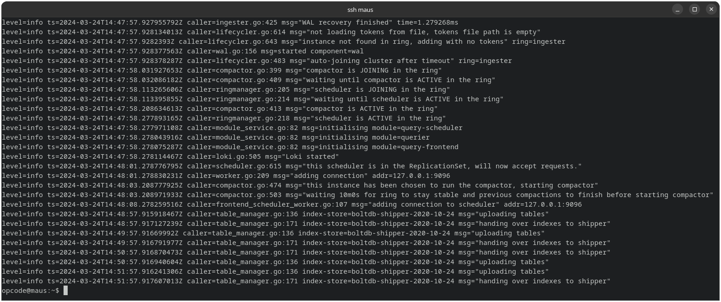
WHY?
Verteilte Systeme
Informationsflut
Systemübergreifende Verfolgung von Anfragen

Slide 3
WHAT?
Observability – Systemzustand sichtbar machen
Metriken
Logs
Traces

Slide 4
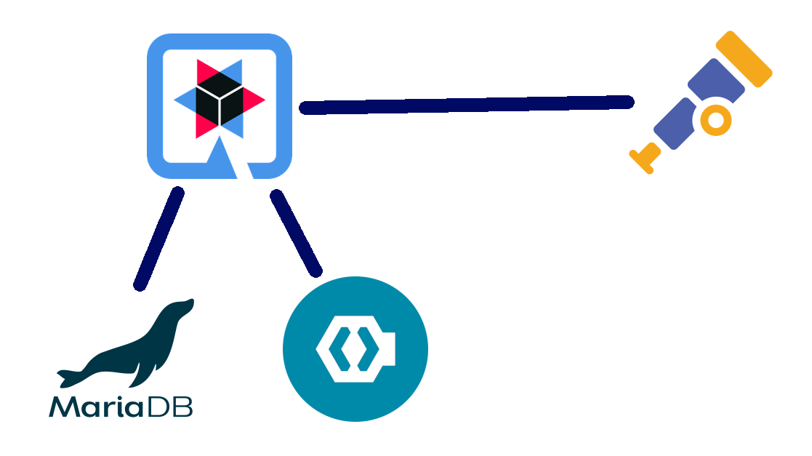
Quickstart
OpenTelemetry-Standard API
Prometheus Metrics Endpoint
Grafana-Dashboard

Slide 5
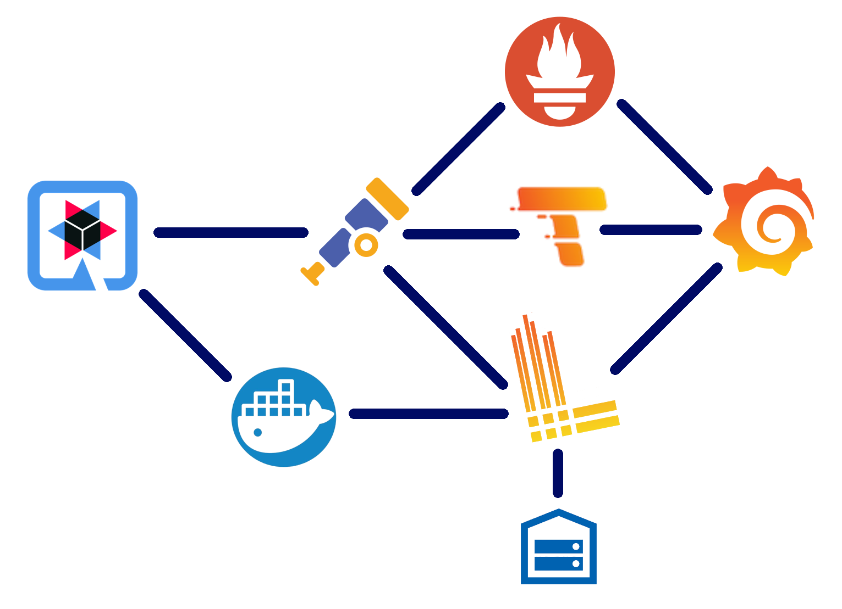
Telemetry full stack
Grafana
Loki
Tempo
Prometheus
Promtail
Docker Loki log exporter

Slide 6
Fazit
Extrem Mächtig
Super Wichtig
Komplexes Setup

